Slide 1
すべてのＦＳＭＳ向け内部監査員研修Ⅰ
ＩＳＯ２２０００、ＦＳＳＣ２２０００、 ＪＦＳ－Ｃ、ＪＦＳ－Ｂ
一般社団法人食品品質プロフェッショナルズ

Slide 2
適合性確認（判定・評価）でカバーできるものと 認証によるものがある

Slide 3
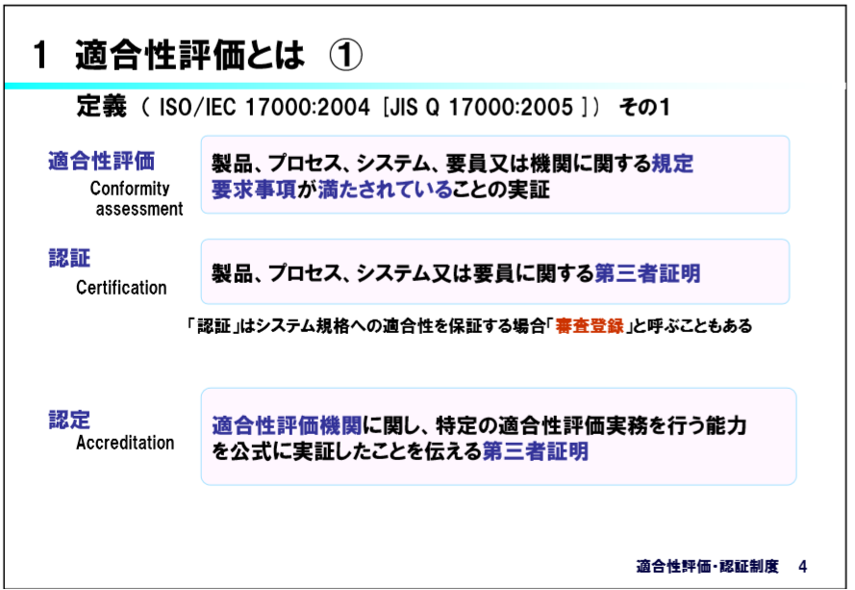

Slide 4
HACCPを含む認証？の仕組み
HACCPの導入において、認証？の仕組みを活用することも有効
ただし、規制にも国際的な基準にも整合している必要
＜国際的なもの＞
＜国内のもの＞
ISO22000
FSSC22000
SQF
ＪＦＳ－Ｃ
米国向けHACCP認定
E U 向けHACCP認定等
ＪＦＳ－Ａ，Ｂ
自治体HACCP
業界HACCP等
どれに取り組めば
よいのか？？

Slide 5
HACCPを含む認証について
各規格「売り」の部分
PDCA
マネジメントシステム
HACCP
一般衛生管理

Slide 6
適合性確認
各規格「売り」の部分
PDCA
マネジメントシステム
HACCP
一般衛生管理
以前の保健所立ち入り指導、営業許可

Slide 7
適合性確認
各規格「売り」の部分
PDCA
マネジメントシステム
HACCP
一般衛生管理
HACCPの考え方を取り入れた衛生管理、JFS-A

Slide 8
適合性確認
各規格「売り」の部分
PDCA
マネジメントシステム
HACCP
一般衛生管理
HACCPに基づく衛生管理、JFSーB

Slide 9
認証
各規格「売り」の部分
PDCA
マネジメントシステム
HACCP
一般衛生管理
ISO22000

Slide 10
認証
各規格「売り」の部分
PDCA
マネジメントシステム
HACCP
一般衛生管理
ISO22000+ISO/TS22002-1

Slide 11
内部監査
認証
各規格「売り」の部分
PDCA
マネジメントシステム
内部監査
HACCP
一般衛生管理
GFSI承認規格（FSSC、SQF、BRC、JFS-C）

Slide 12
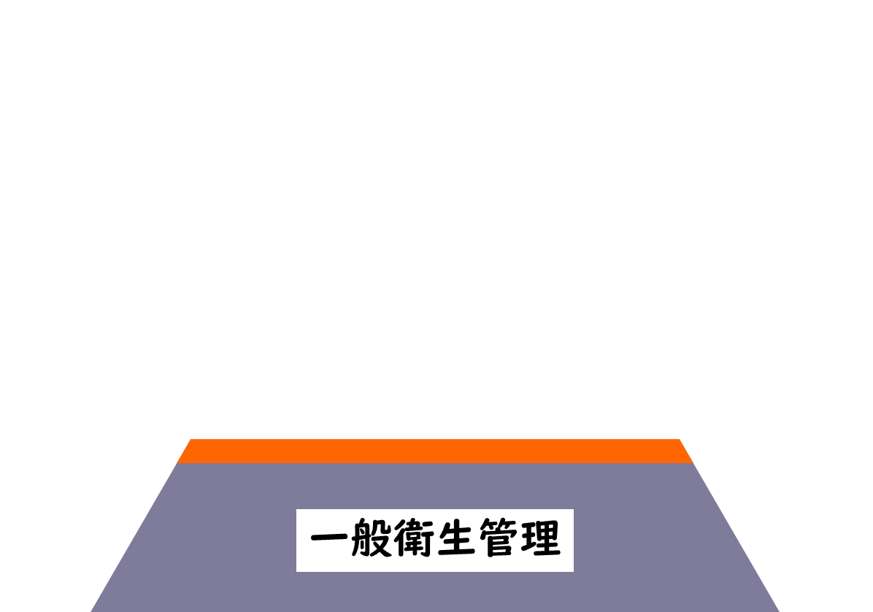
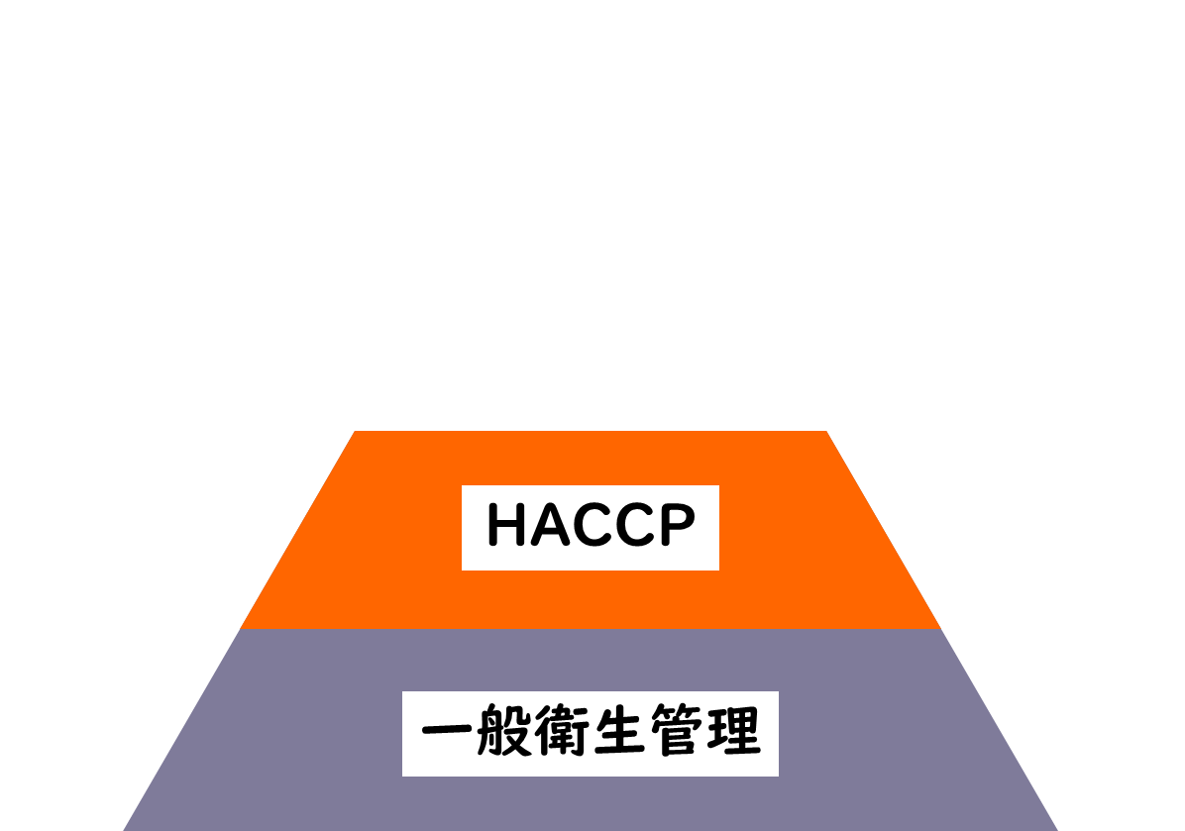
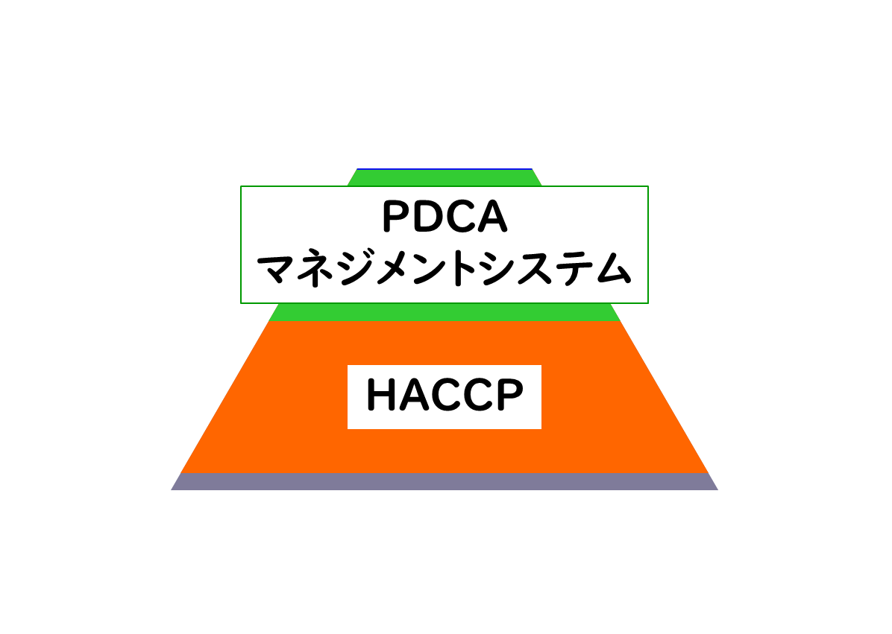
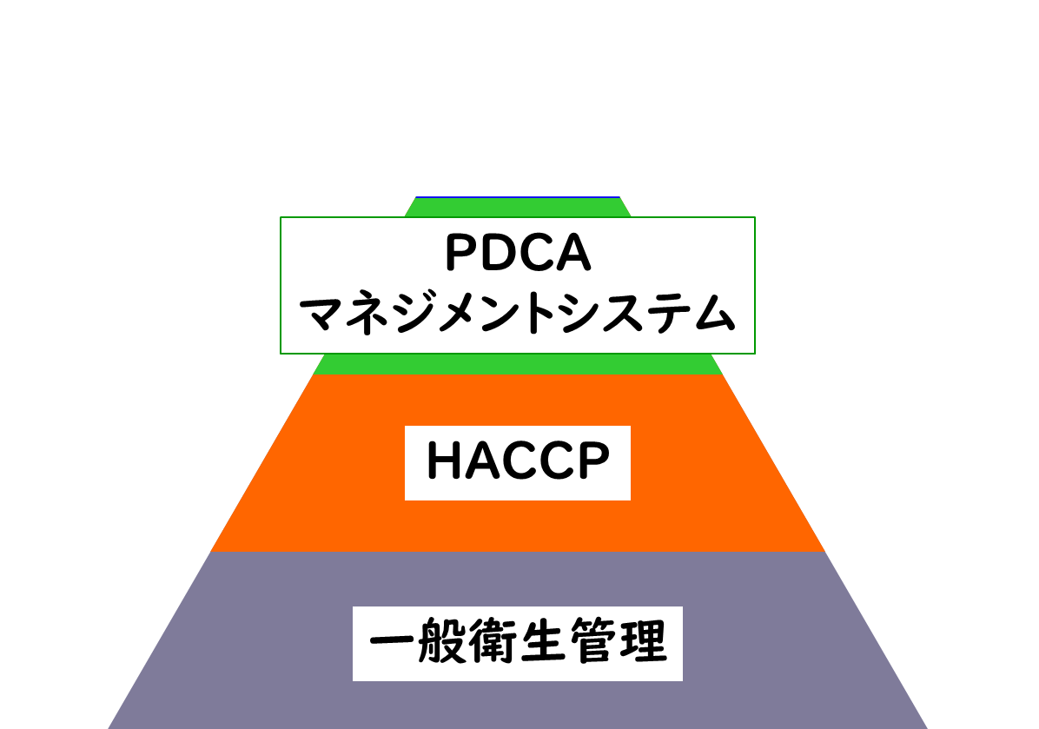
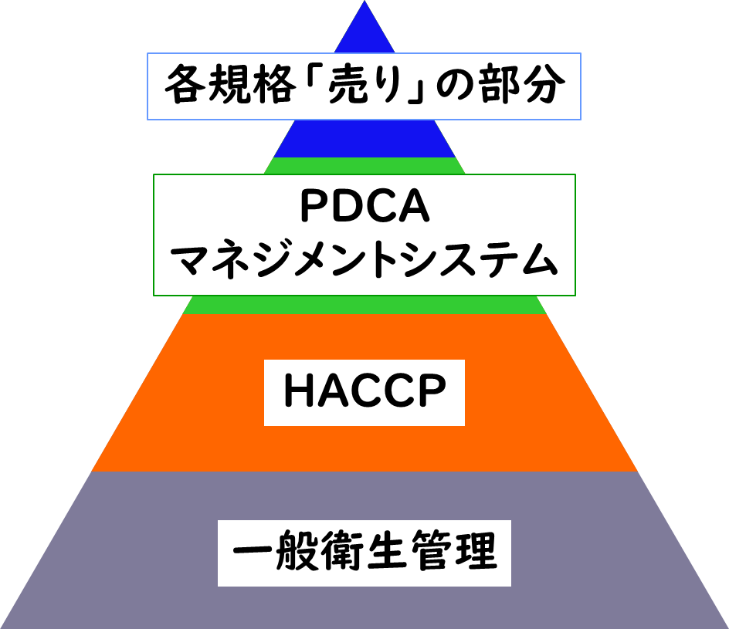

金がかかる、手間がかかる、維持が大変
HACCPの考え方を
取り入れた
HACCPに
基づいた
適合証明
（責任を負わない認証）
認証
内部監査を規定するシステム群

Slide 13
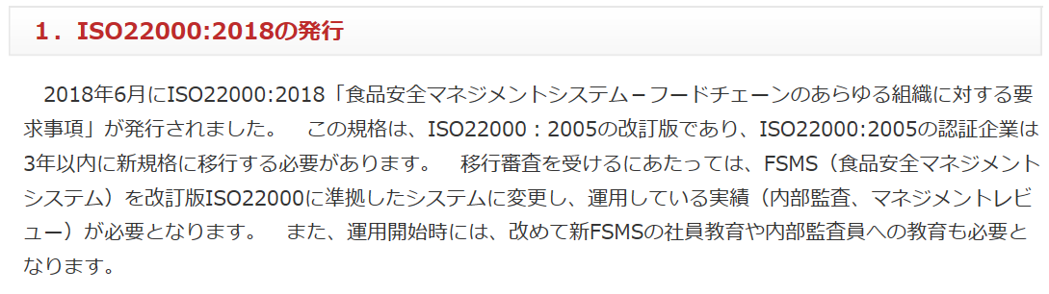
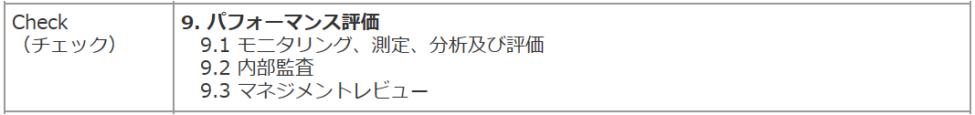

Slide 14



認証
各規格「売り」の部分
PDCA
マネジメントシステム
HACCP
一般衛生管理
GFSI承認規格（FSSC、SQF、BRC、JFS-C）

Slide 15
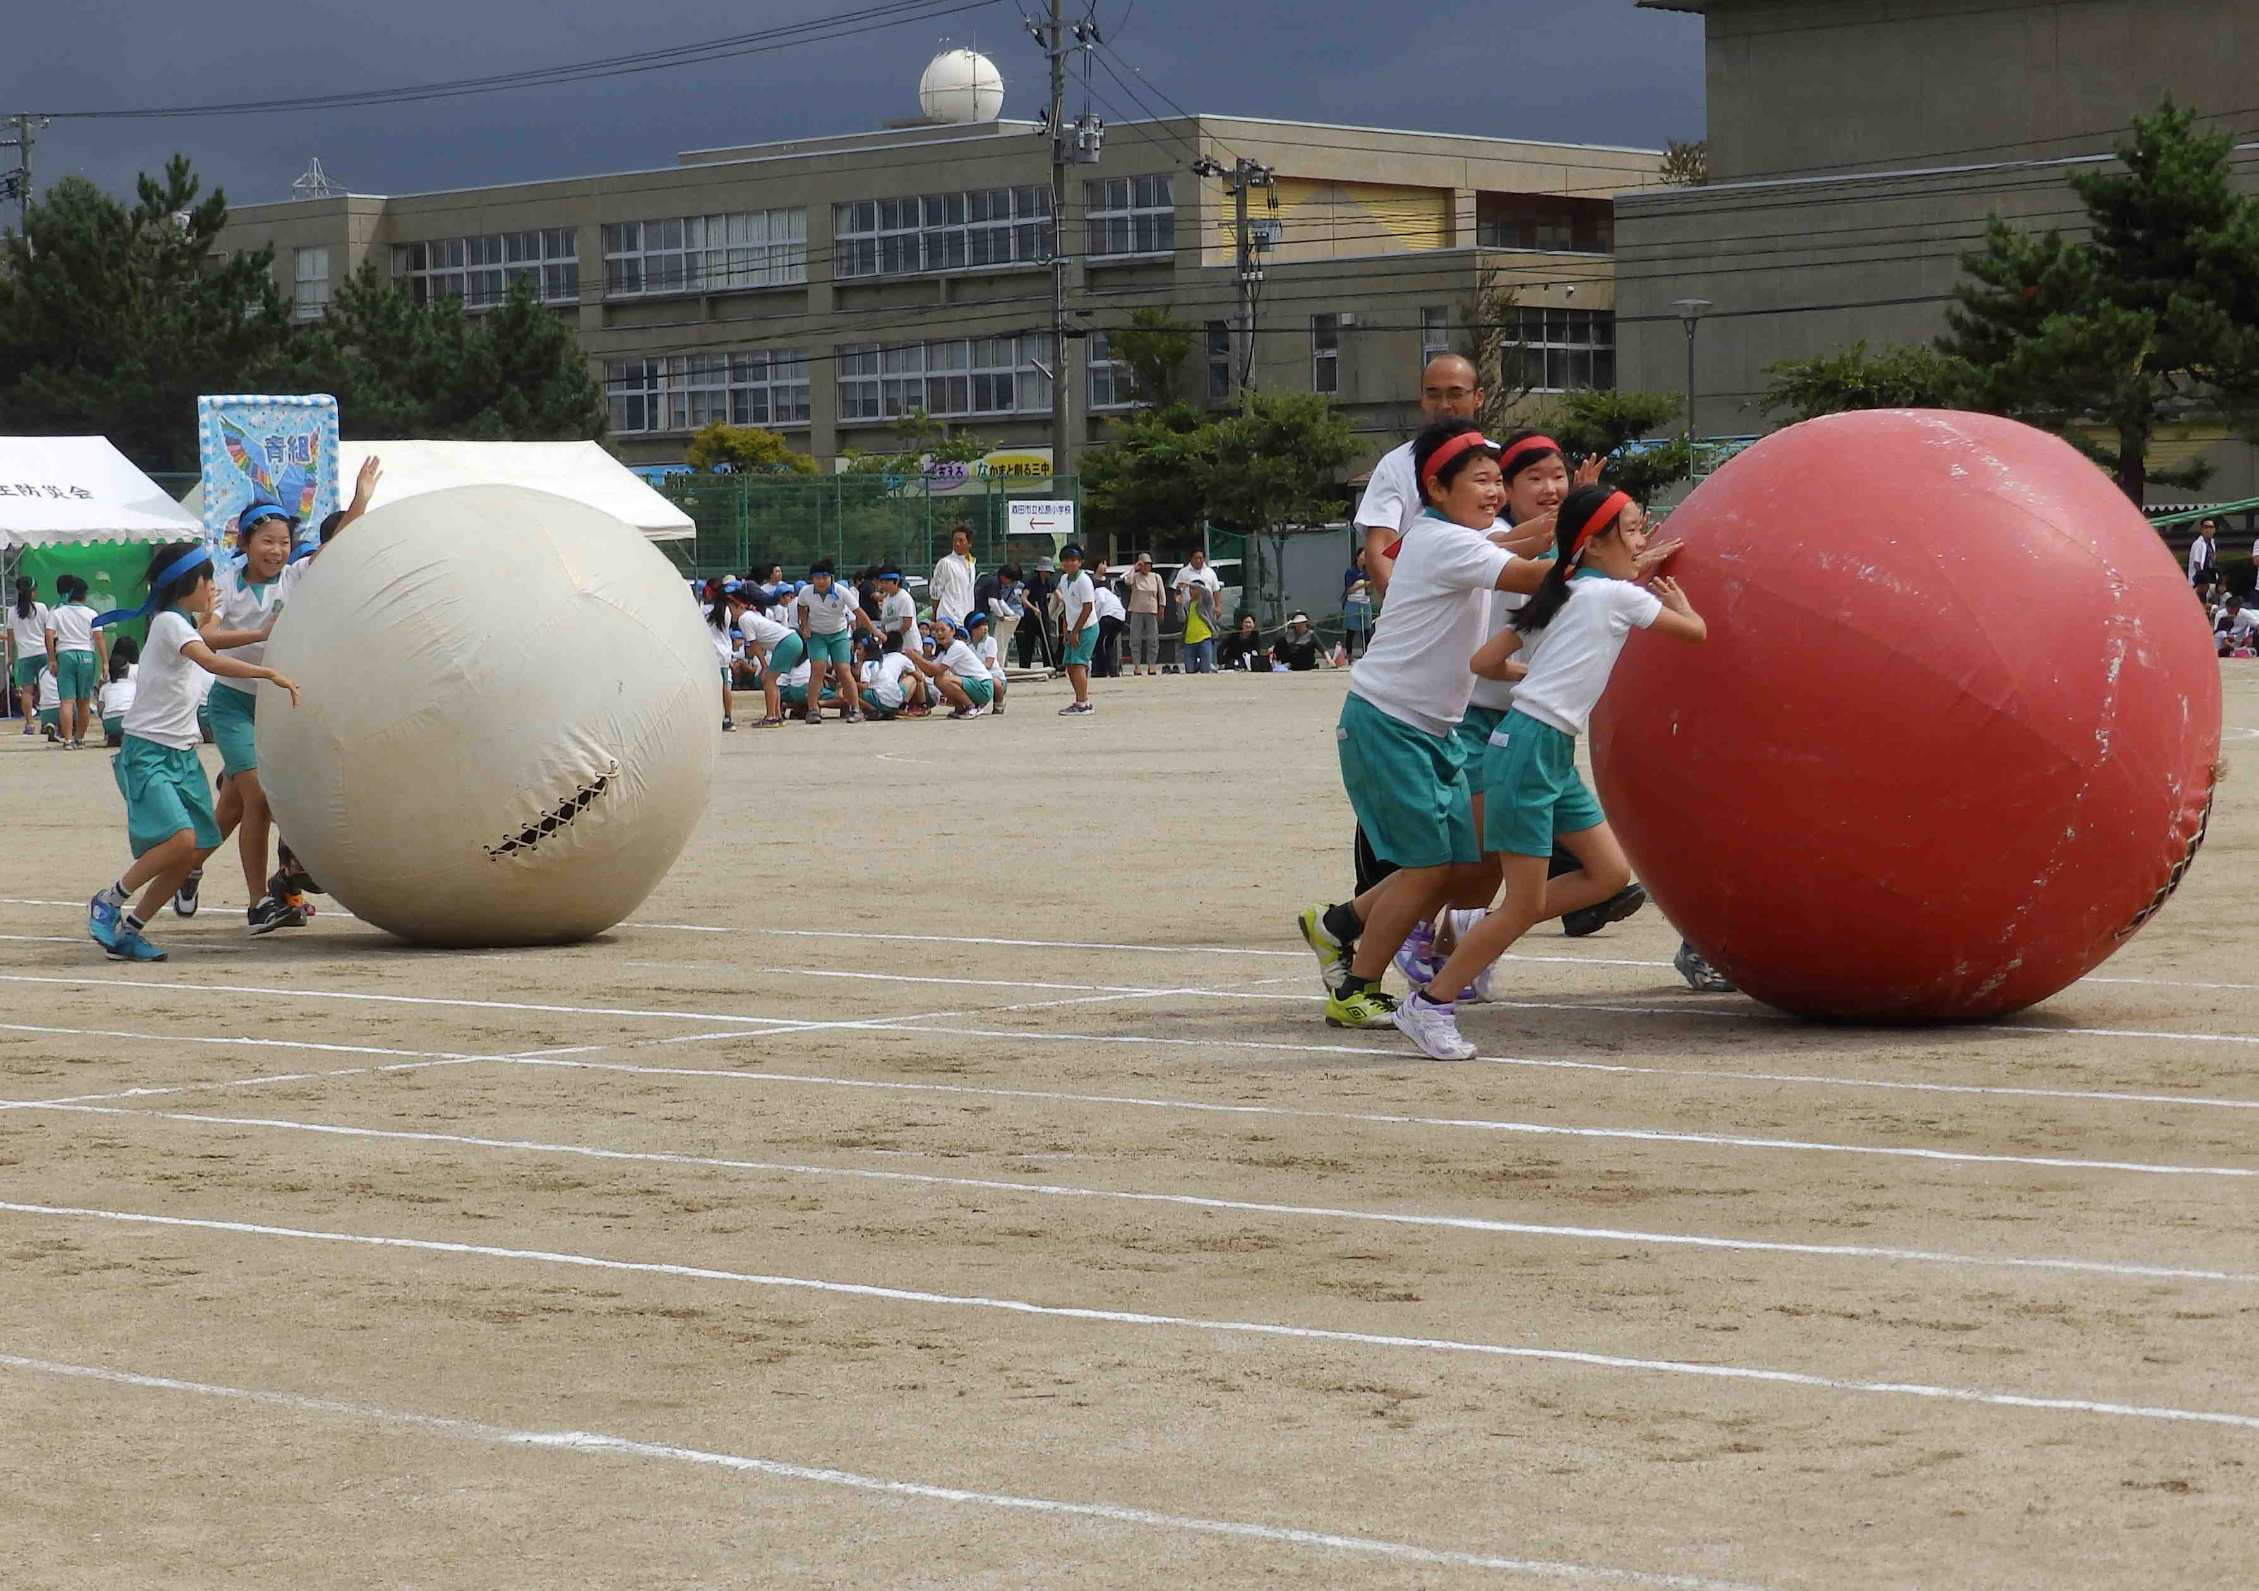

Slide 16
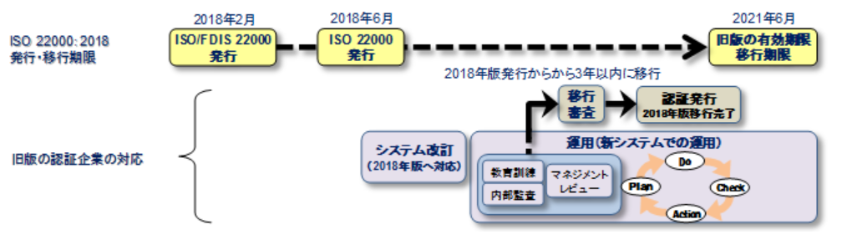

Slide 17
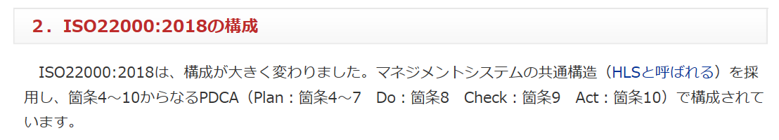

Slide 18
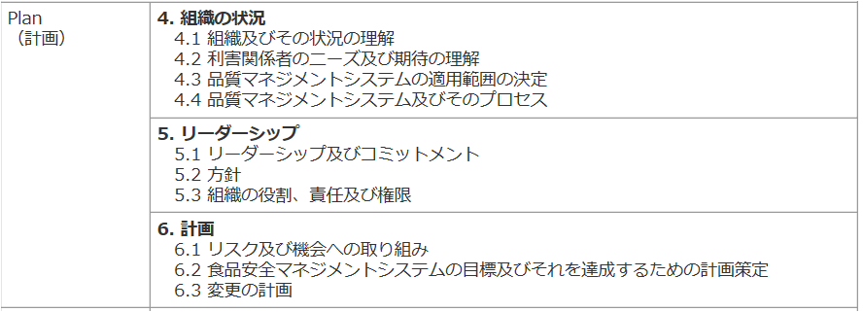

Slide 19
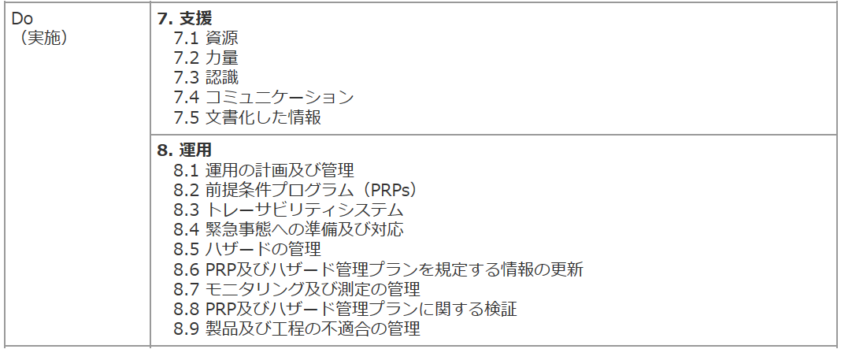

Slide 20
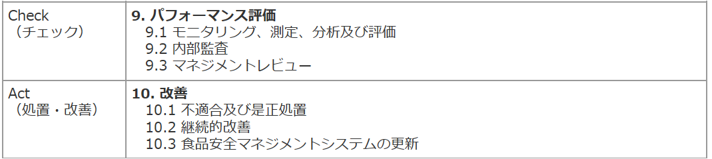

Slide 21
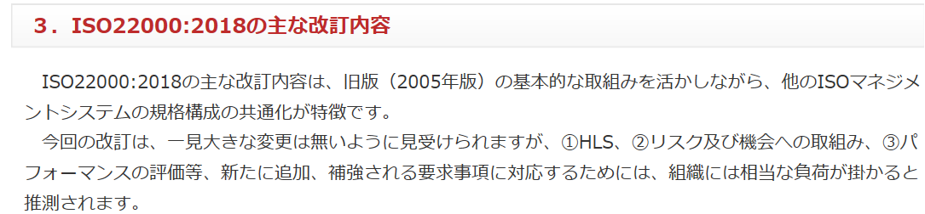

Slide 22
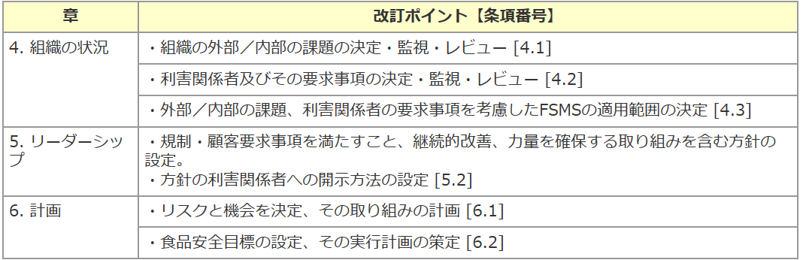

Slide 23
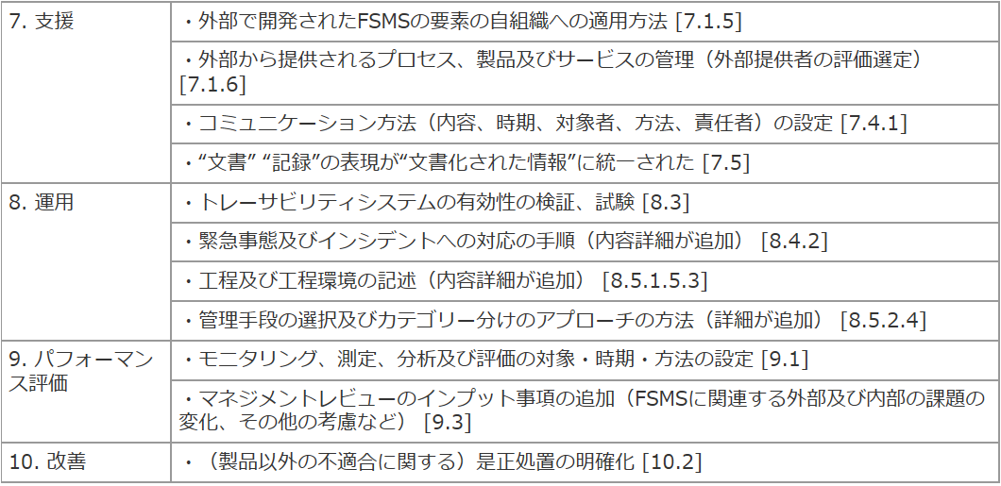

Slide 24
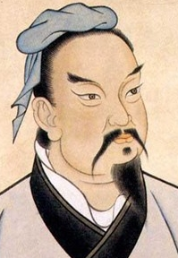


Slide 25
『孫子・謀攻』に「彼を知り己を知れば百戦殆からず。彼を知らずして己を知れば、一勝一負す。彼を知らず己を知らざれば、戦う毎に必ず殆し（敵と味方の実情を熟知していれば、百回戦っても負けることはない。敵情を知らないで味方のことだけを知っているのでは、勝ったり負けたりして勝負がつかず、敵のことも味方のことも知らなければ必ず負ける）」

Slide 26
彼を知り己を知れば
百戦殆からず
会社の周囲に 適合性確認・認証を期待する 機運はあるか？
（現在の あるいは将来の）ビジネスパートナーから 適合性確認・認証取得を期待されているか？
自分の業種には 先行事例があるか？
自分の業界団体には HACCP手引書作成に代表される 支援の姿勢があるか？

Slide 27
彼を知り己を知れば
百戦殆からず
トップはやる気・本気になっているか？
トップは費用対効果をも考慮しているか？
特に 品質・製造関係に人材（候補）はいるか？
過去に 認証取得あるいは（小売りなどの）二者監査で鍛えられているか？
コンサル・保健所・監査員・審査員・監査会社・審査会社とのつながりはあるか？

Slide 28
  準備の進め方
第1章

Slide 29
準備の進め方
自社にとって最適とおもわれる適合性確認・認証を選定する
トップと打ち合わせ、取得のタイミング、資源（労務費、設備投資、取得にかかる直接経費）について合意する。費用対効果 や 取得後の人材の待遇についても「おおよそ」の合意を得る
トップ自らの言葉で 取得宣言を行う
明白に不足している資源分野の充足を開始する
エポックな時点で（できれば 第三者に）模擬審査を実施してもらい 自社の弱点を洗い出してもらう
取得のタイミングの適否を再検討する
マネジメントレビュー

Slide 30
  コンサル・監査会社・認証会社（と建築会社・設備会社） の選び方

Slide 31
具体名はすべて伏せます
皆さんは「いい鴨」であることは避けられません
しかし ネギまで背負っていく必要はありません
保健所のほうが （その人のやる気と誠実性と力量にもよりますが）役に立つこともあります
現場踏査もせず 開口一番「大丈夫！任せてください！うちは最高の人材を確保してますから！」などというのは論外
いつまでたっても本題に入らない（入れない）のも論外

Slide 32
コンサルでいえば・・・
一回５万円以下 または年間契約で（約１０回の訪問を想定して）５０万円以下というのは やはり 胡散臭いのが多い （一例を除外）
過去に その業界にいたという事実 それだけで 信じ込まないように（要求水準はどんどん変わっています）二者監査をやってました、認証審査をやってました ただそれだけで 信じ込まないように
ほかに仕事がないからとか 審査の仕事だけでは 食えないとか そんな理由でコンサルしている連中も多い

Slide 33
一番難しいのが危害要因分析
第2章

Slide 34
  危害要因分析の失敗例

Slide 35
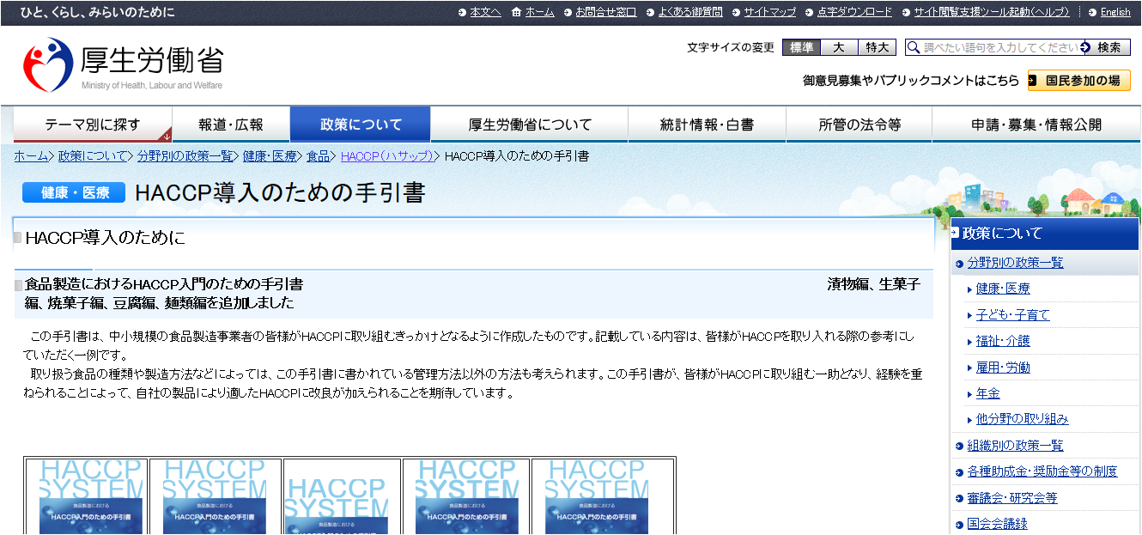

Slide 36
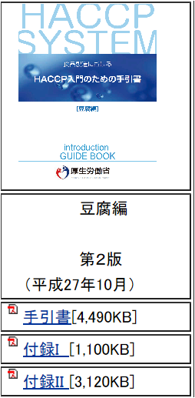

Slide 37
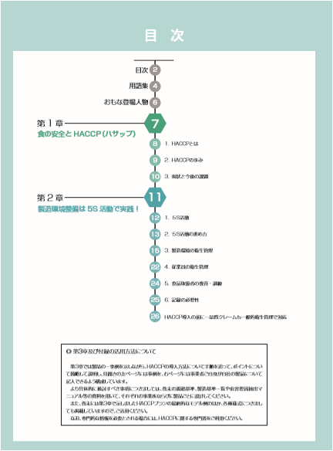
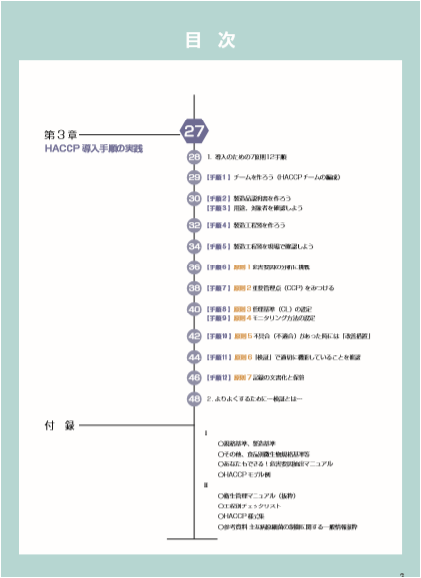

Slide 38
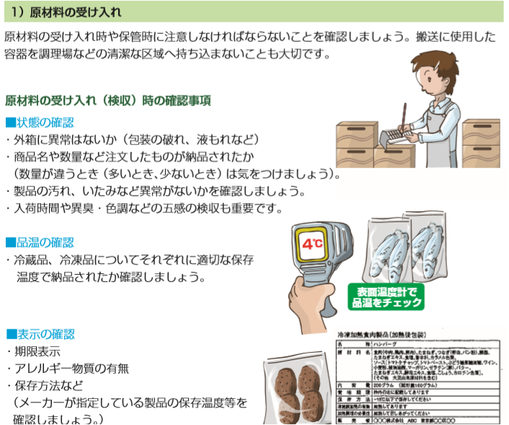

Slide 39
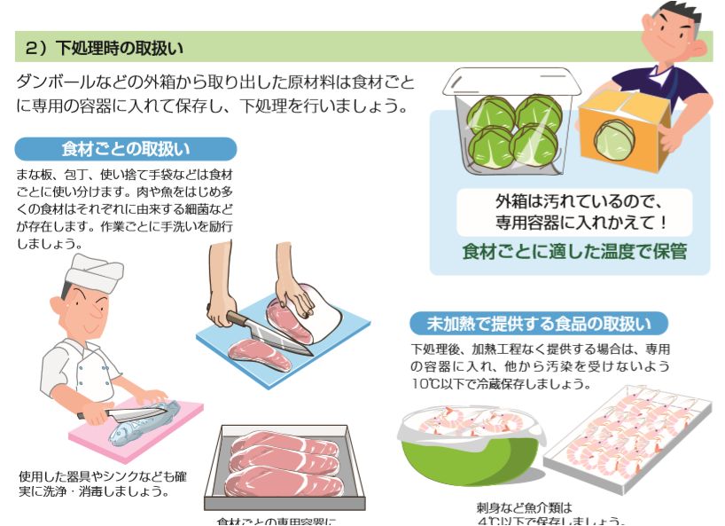

Slide 40
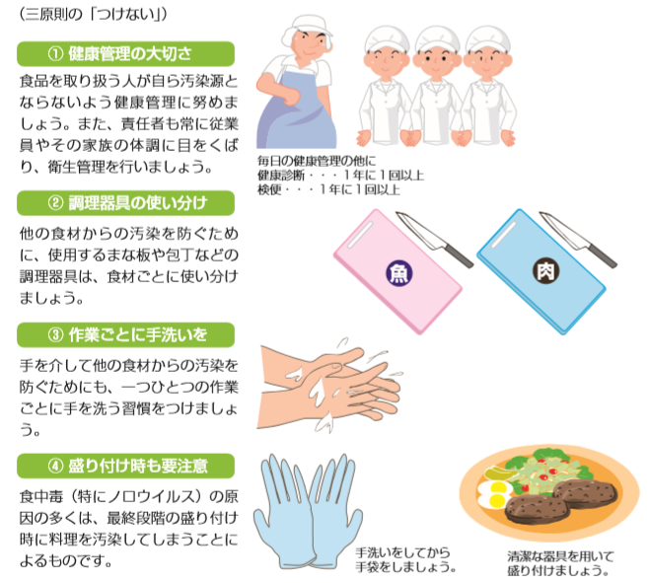

Slide 41
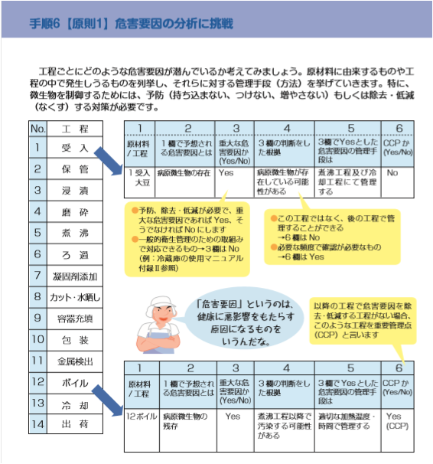

Slide 42
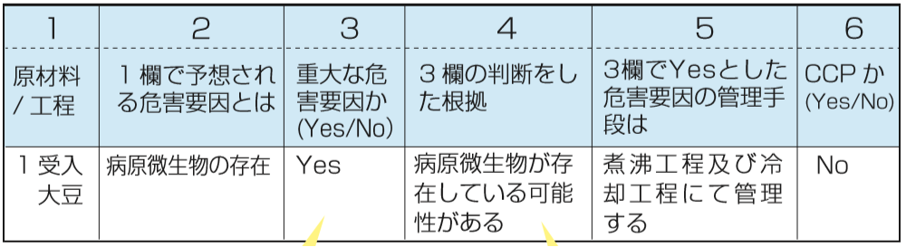
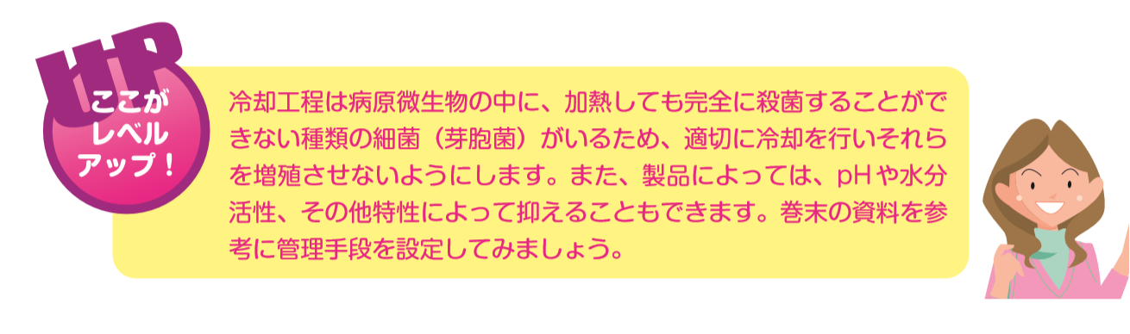

Slide 43
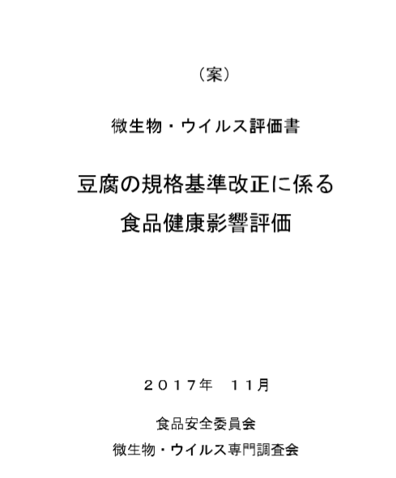

Slide 44
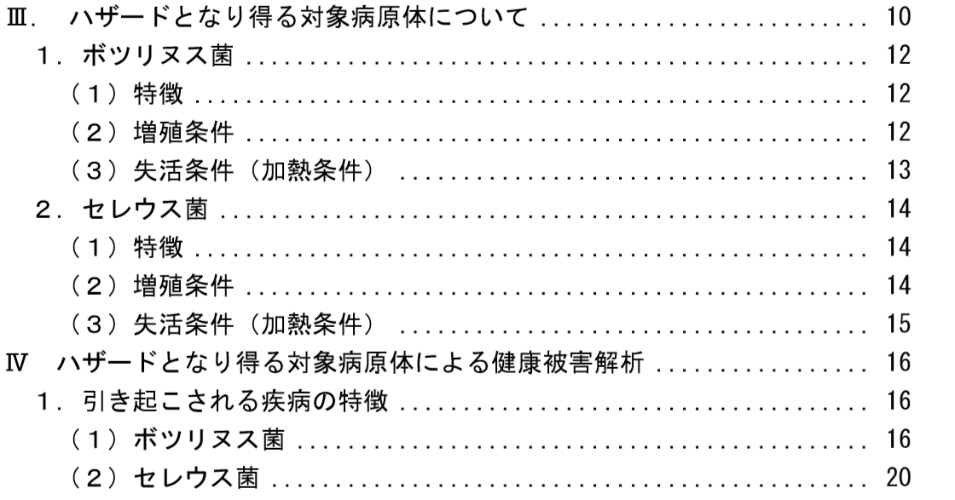

Slide 45
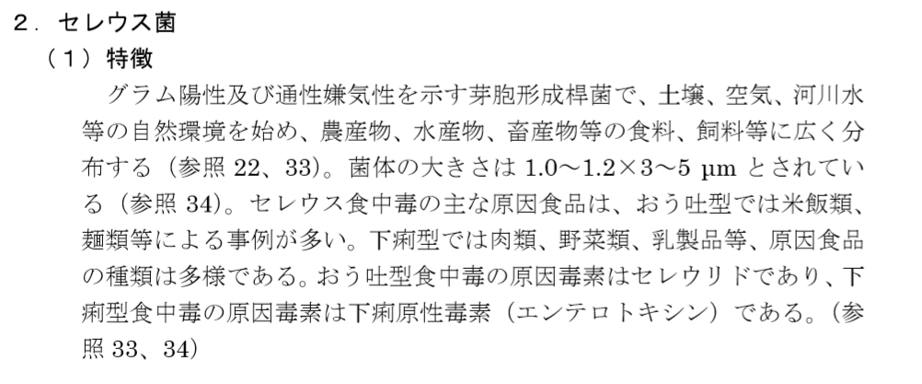

Slide 46
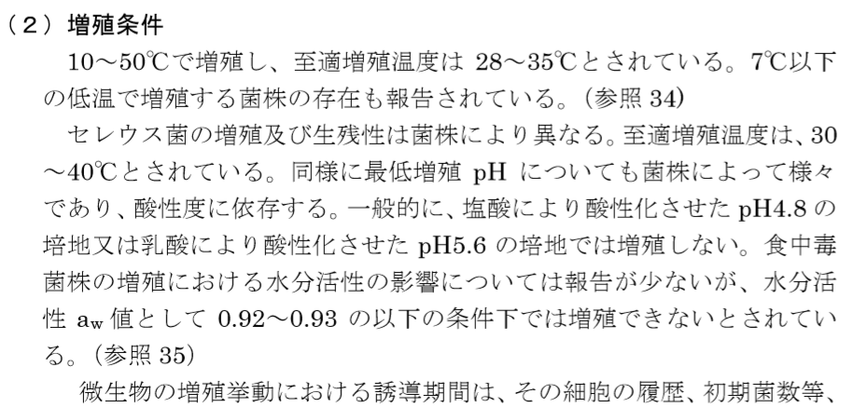
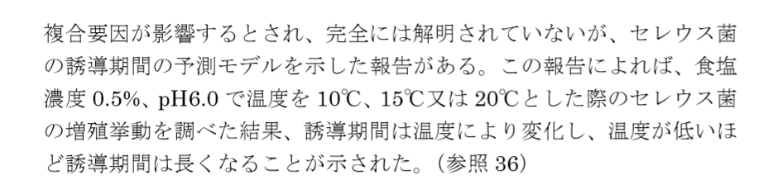

Slide 47
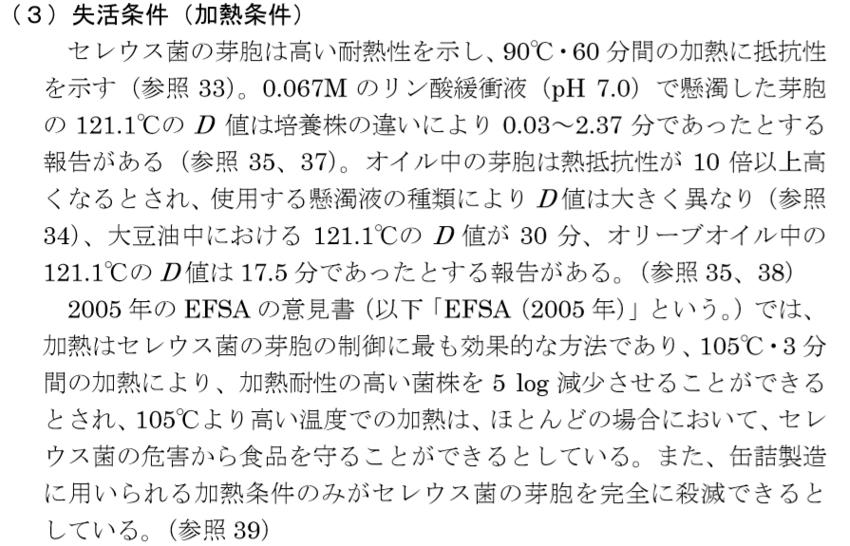

Slide 48
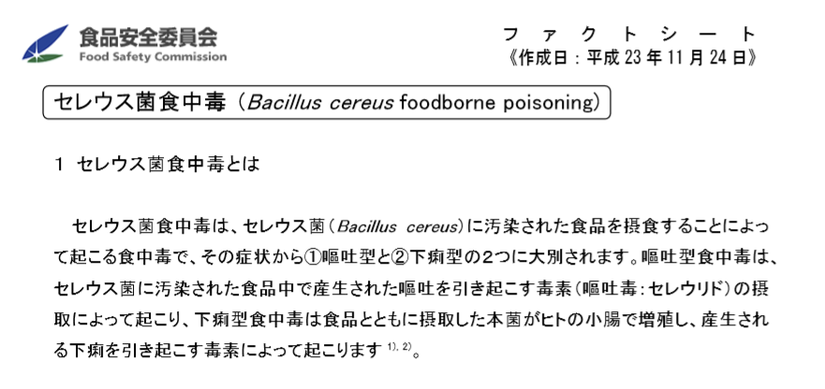

Slide 49
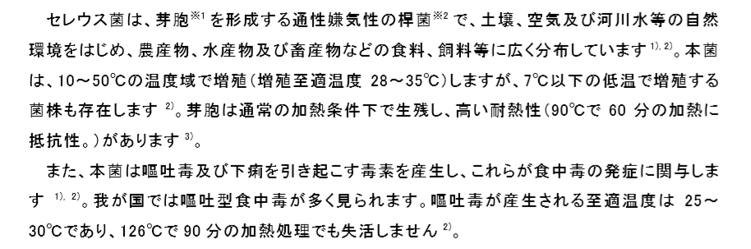

Slide 50
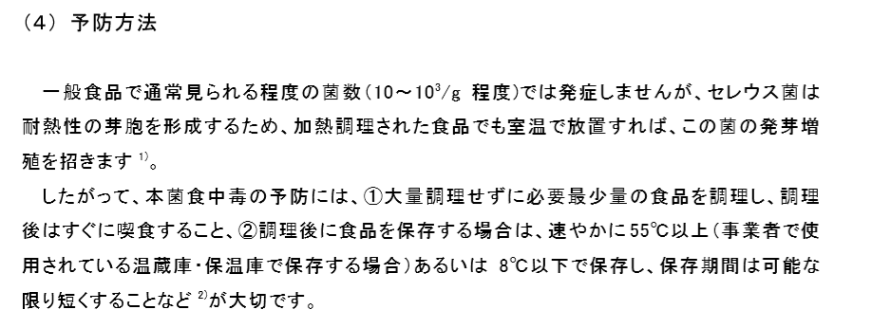

Slide 51
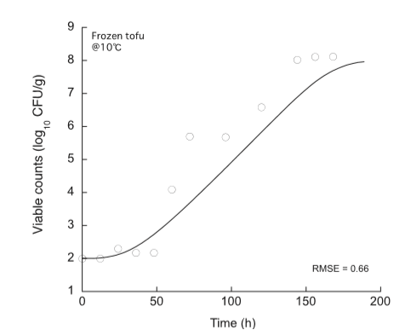
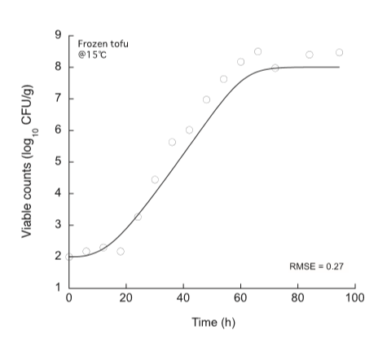
10℃保管例
1５℃保管例

Slide 52
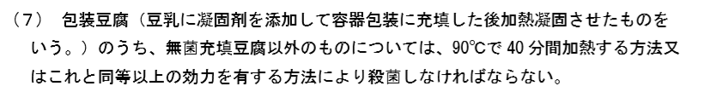
食品衛生法で 冷蔵とは １０℃以下

Slide 53
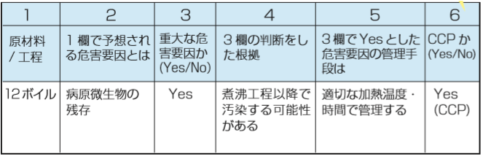

Slide 54
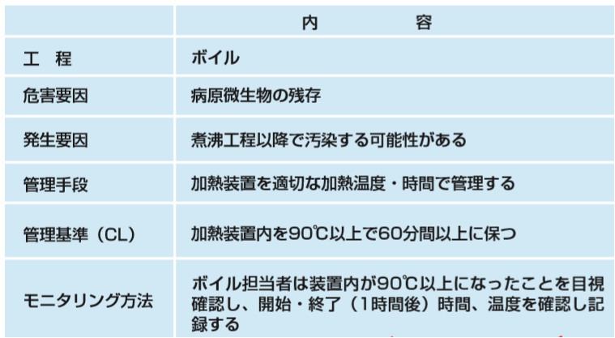

Slide 55
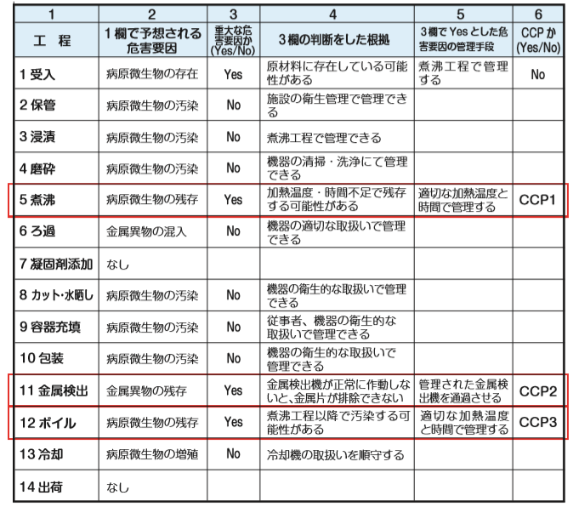

Slide 56
何故こんなことになるのか？
危害要因がなんであるかを「きっちり」と把握しないから
科学的な証拠（エビデンス）を探さないから

Slide 57
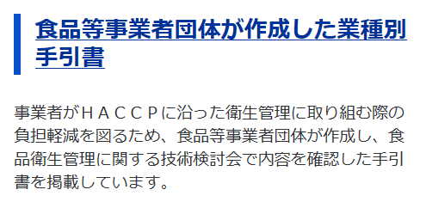

Slide 58
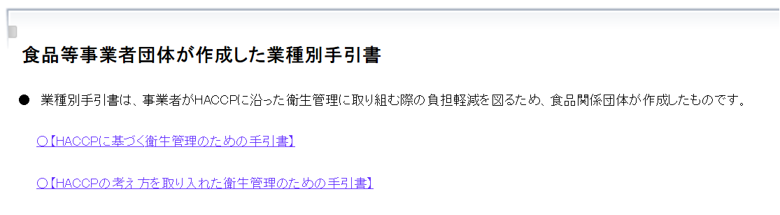

Slide 59
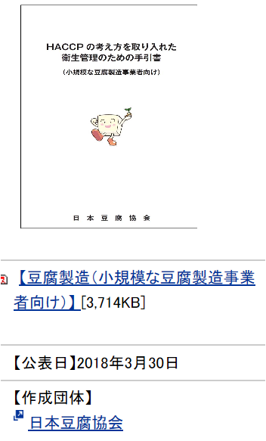

Slide 60
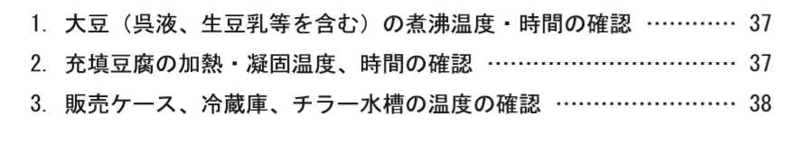

Slide 61
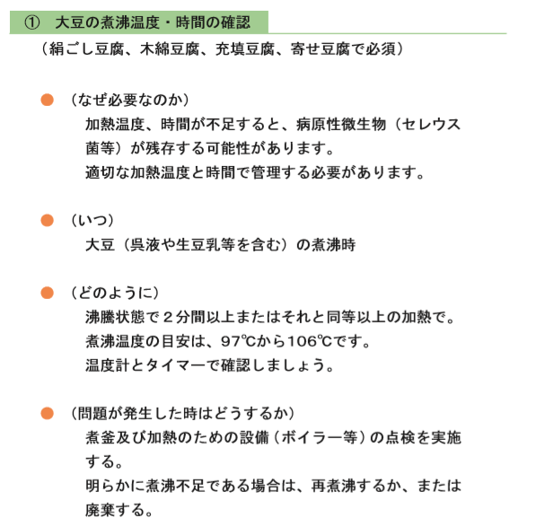

Slide 62
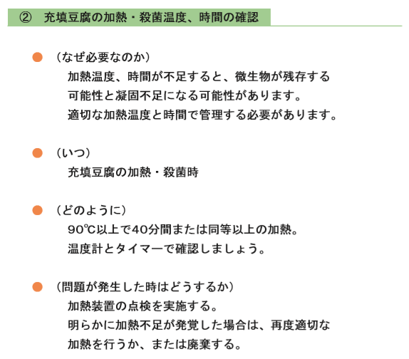

Slide 63
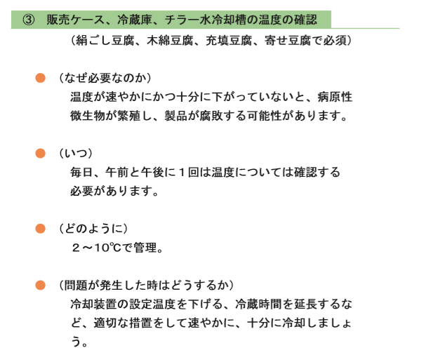

Slide 64
何故こんなことになるのか？
危害要因がなんであるかは きっちりと把握しているのだが 品質要件や 慣習的に採用されている条件設定が 危害要因の抑制と同次元で語られてしまう
科学的な証拠（エビデンス）を探さないから

Slide 65
街中の豆腐屋で本当に恐れるべきは しかし・・・
従業員の（ノロや 病原性大腸菌などの）健康・衛生管理ではないのか？ であれば それをCCPといってもいい

Slide 66
どうして厚生労働省と業界団体が そろって 的外れなのか？
危害要因の「挙動」に細心の注意を払っていない
HACCPというものが 本来 Failure Mode Effect Analysis （日本語で言えば失敗学）であるということを理解できていない
我々はなぜ失敗するのか 失敗しないためには 何をどうしたらいいのか の視点が欠如している

Slide 67

オペレーションズリサーチ

Slide 68


オペレーションズリサーチ
実はゼロもこれにやられた

Slide 69
ビジュアライゼーションの紹介
単なる「見える化」に過ぎない
しかし 見える化によって 日本人が陥りやい欠陥を避けることができる

Slide 70


Slide 71


Slide 72


Slide 73


Slide 74


Slide 75


認証
各規格「売り」の部分
PDCA
マネジメントシステム
HACCP
一般衛生管理
GFSI承認規格（FSSC、SQF、BRC、JFS-C）

Slide 76


Slide 77


Slide 78


Slide 79


Slide 80


Slide 81


Slide 82


Slide 83

サポートプロセス
バリューチェーンプロセス
お客様の要求事項
需要の創出
新製品開発と市場導入
供給の確保
需要の創出
お客様の満足
消費者関連
プロセス
イノベーション
リノベーション
戦略プロセス
供給戦略
プロセス
アイデア探求
開発・商業生産
プロセス
需給計画
プロセス
調達・購買
戦略プロセス
調達・購買
オペレーション
プロセス
製造
プロセス
カスタマー
サービス
プロセス
営業・販売
プロセス
物流・製造
お客様
相談室
マーケ
ティング
生産管理
製品
応用開発
需給企画
購買
サプライチェーン
購買（工場）、ロジスティクス
カスタマーサービス
営業本部
支社・支店
市場調査
グループ
会社
パッケージ
開発
工場
委託製造
インフラストラクチャー 及び作業環境
人事
法令・規制
技術
サポート
財務
コミュニケーション
法務
データ
マネジメント
工務部
人事本部
食品法規部
品質保証部
応用開発
グループ
財務本部
コミュニケーション
本部
法務部
情報サービス

Slide 84
プロセスアプローチとは
組織内においてプロセスを明確にすること
プロセスの相互関係を把握し、運営管理すること
一連のプロセスをシステムとして運用すること

Slide 85
プロセスの明確化とは
組織にはどのようなプロセス（業務）があるのか明らかにする
プロセスのインプット、アウトプット、資源、実施手順、プロセスの担当責任者を明らかにする
プロセスは業務の合理区分であり、管理単位である。

Slide 86
相互関係の明確化とは
インプットとして何をどこから受け取るか明確にする
アウトプットとして何をどこへ提供するのか明確にする

Slide 87
プロセスを運用管理するとは
プロセスを効果的に管理するための
  判断基準（目標設定→結果のフィードバック）
  方法（KPIの設定→測定（進捗管理））
  資源（プロセスに必要な要員、力量、等）
  情報（入手方法、伝達方法、等）
  を明確にする

Slide 88
プロセス記述書
プロセスマップの内容を詳細に、一覧表に書き表す。
プロセスのステップ/活動内容、インプット、アウトプット、責任部署、関連文書、KPI等記述
各KPIの定義、測定責任部署、目標値（ターゲット）等明確にする。

Slide 90


Slide 91


Slide 92


Slide 93


Slide 94


Slide 95


Slide 96


Slide 97


